Slide 1


हिंदी व्याकरण
हिंदी व्याकरण की परिभाषा व प्रमुख भाग
प्रस्तुत कर्ता
दीपक कुमार तनेजा
हिंदी अध्यापक,
बठिंडा, पंजाब
Email- dkdrmn@gmail.com

Slide 2


नमस्कार दोस्तो, हिंदी व्याकरण से संबधित PPT ऑनलाइन बड़ी मुश्किल से मिलती है और यदि मिलती भी है तो फोंट्स का चक्कर पड़ जाता है इन मुश्किलों का निराकरण करते हुए हिंदी विषय से संबधित PPT बनाने का प्रयास किया है। जो आपके सहयोग के बिना अधूरा रहेगा सो इस विडियो को अंत तक ज़रुर देखेंI इस पीपीटी को डाउनलोड करने के बारे में अंत में बताया गया है। मेरे इस चैनल को सब्सक्राइब का बटन दबाकर सब्सक्राइब ज़रूर करें तथा बेल का आइकॉन ज़रुर दबाएँ ।

Slide 3
हिंदी व्याकरण की परिभाषा
परिभाषा: हिंदी व्याकरण वह शास्त्र है जो हिंदी भाषा के शुद्ध प्रयोग, संरचना और नियमों का अध्ययन करता है।
यह भाषा को व्यवस्थित, स्पष्ट और प्रभावशाली बनाने में सहायक होता है।
उदाहरण: "राम स्कूल जाता है" बनाम "राम स्कूल जाती है” सही वाक्य चयन व्याकरण से ही संभव है।

Slide 4
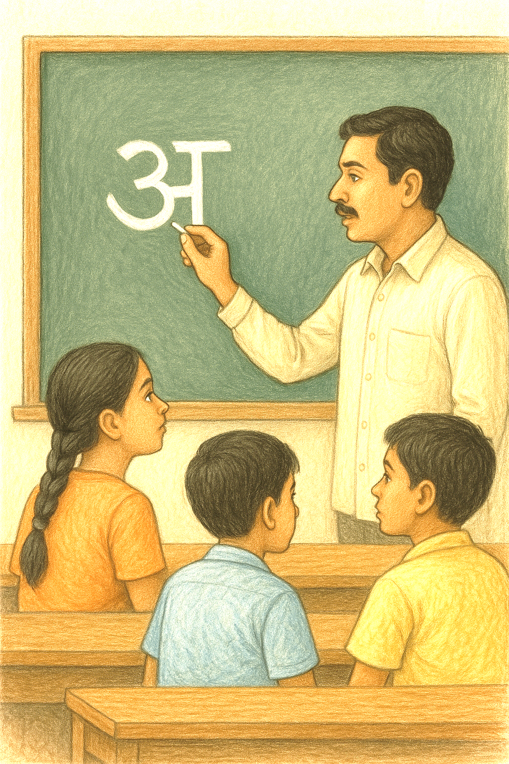
हिंदी व्याकरण के प्रमुख भाग
हिंदी व्याकरण के प्रमुख तीन भाग हैं
1. वर्ण विचार
2. शब्द विचार
3. वाक्य विचार

Slide 5
वर्ण विचार:- परिभाषा
वर्ण विचार व्याकरण का वह भाग है जो भाषा की सबसे छोटी इकाई, यानि वर्ण (अक्षर या ध्वनि), के आकार, भेद, उच्चारण और उनके मेल से शब्द बनाने के नियमों पर विचार करता है।
वर्ण की परिभाषा
वर्ण वह छोटी से छोटी ध्वनि है जिसके और अधिक टुकड़े नहीं किए जा सकते।
वर्ण को अक्षर भी कहते हैं।

Slide 6
वर्ण विचार:- वर्णों का वर्गीकरण:
वर्णों को स्वर और व्यंजन दो भागो में बाँटा जाता है।
1.स्वर: जिन वर्णों के उच्चारण में कोई बाधा न हो और जो स्वतंत्र रूप से उच्चारित किए जाते हैं।
अ, आ, इ, ई, उ, ऊ, ऋ, ए, ऐ, ओ, औ,
2.व्यंजन: जिन वर्णों के उच्चारण में स्वरों की सहायता लेनी पड़ती है।
क, ख, ग, घ, ................. व, श, ष, स, ह
कुल 11 स्वर और 39 व्यंजन मिलाकर कुल 44 वर्ण होते हैं।

Slide 7
शब्द विचार:- परिभाषा
शब्द विचार, हिन्दी व्याकरण का एक महत्त्वपूर्ण अंग है जो शब्दों की परिभाषा, उनके प्रकारों (जैसे तत्सम, तद्भव, देशज, विदेशज), उनके निर्माण (जैसे संधि-विच्छेद, रूढ़, यौगिक, योगरूढ़) और वाक्य में उनके प्रयोग पर विचार करता है, ताकि भाषा की संरचना और अर्थ को समझा जा सके।
शब्द की परिभाषा
एक या एक से अधिक सार्थक वर्णों के समूह को शब्द कहते हैं। जिसका अर्थ हो, वही शब्द है।

Slide 8
शब्द विचार :- शब्दों का वर्गीकरण
शब्द विचार के अंतर्गत शब्दों को मुख्य रूप से चार आधारों पर वर्गीकृत किया जाता है:
1. उत्पत्ति के आधार पर (तत्सम, तद्भव, देशज और विदेशी)
2. रचना के आधार पर (रूढ़, यौगिक और योगरूढ़)
3. अर्थ के आधार पर(सार्थक और निरर्थक)
4. प्रयोग के आधार पर (संज्ञा, सर्वनाम, क्रिया, विशेषण, क्रियाविशेषण, संबंधबोधक, समुच्चयबोधक और विस्मयादिबोधक)

Slide 9
वाक्य विचार: परिभाषा
वाक्य विचार व्याकरण का वह भाग है जो शब्दों के सार्थक और व्यवस्थित समूह (वाक्य) के बारे में अध्ययन करता है, एक वाक्य बड़े अक्षर से शुरू होता है और एक पूर्ण विराम, प्रश्नवाचक चिह्न या विस्मयादिबोधक चिह्न के साथ समाप्त होता है।
वाक्य परिभाषा:
वाक्य विचार वह प्रक्रिया है जिसमें शब्दों के सार्थक और व्यवस्थित मेल से बने पद-समूह को 'वाक्य' कहा जाता है, जिससे वक्ता या लेखक का पूर्ण अभिप्राय श्रोता या पाठक को पूरी तरह समझ में आ जाए।

Slide 10
वाक्य विचार: वाक्य का वर्गीकरण
वाक्य विचार के अंतर्गत वाक्य को मुख्य रूप से चार आधारों पर वर्गीकृत किया जाता है:
1. प्रधानता की दृष्टि से- कर्तृवाच्य, कर्मवाच्य, भाववाच्य
2. रचना की दृष्टि से- सरल वाक्य, संयुक्त वाक्य, मिश्र वाक्य
3. अर्थ की दृष्टि से- विधानवाचक वाक्य, निषेधवाचक वाक्य, प्रश्नवाचक वाक्य, आज्ञावाचक वाक्य, विस्मयादिबोधक वाक्य, इच्छावाचक वाक्य, संकेतवाचक वाक्य, संदेहवाचक वाक्य

Slide 11

धन्यवाद

Slide 12
For more Hindi PPTs plz vist:-
https://hindipunjab.com/
For Download This PPT
Link is given in description

